Slide 1
HBase

Slide 2

01
HBase 简介
02
HBase 数据模型
03
HBase 架构

Slide 3

01
HBase 简介

Slide 4
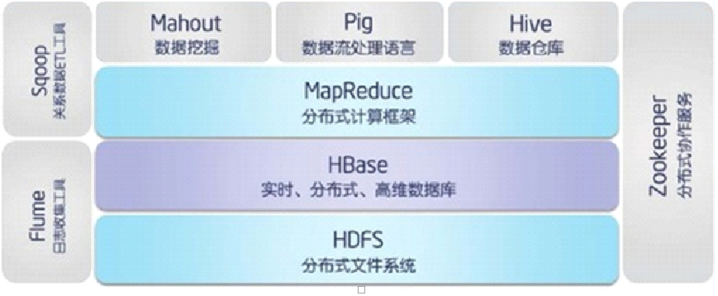
01
HBase简介
Hadoop生态系统
当需要对比数据时使用当前样式，此处文字段为对右侧数据的结论或相关描述。可以根据内容调整这部分的蓝色背景高度，但不要改变蓝色部分的位置。图片也可替换，但请保证高度不变，与右侧的柱状图间距协调。

Slide 5
02
HBase简介
非关系型数据库知识面扩展
Cassandra hbase mongodb
Couchdb，文件存储数据库
Neo4j非关系型图数据库
当需要对比数据时使用当前样式，此处文字段为对右侧数据的结论或相关描述。可以根据内容调整这部分的蓝色背景高度，但不要改变蓝色部分的位置。图片也可替换，但请保证高度不变，与右侧的柱状图间距协调。

Slide 6
03
HBase简介
Hbase
Hadoop Database，是一个高可靠性、高性能、面向列、可伸缩、实时读写的分布式数据库
利用Hadoop HDFS作为其文件存储系统,利用Hadoop MapReduce来处理HBase中的海量数据,利用Zookeeper作为其分布式协同服务
主要用来存储非结构化和半结构化的松散数据（列存 NoSQL 数据库）
当需要对比数据时使用当前样式，此处文字段为对右侧数据的结论或相关描述。可以根据内容调整这部分的蓝色背景高度，但不要改变蓝色部分的位置。图片也可替换，但请保证高度不变，与右侧的柱状图间距协调。

Slide 7
02
HBase 数据模型

Slide 8
01
HBase 数据模型
Row Key | Time Stamp | CF1 | CF2 | CF3
11248112 | t6 |  | CF2:q1=val1 | CF3:q3=val3
 | t3
 | t2 | CF1:q2=val2
当需要对比数据时使用当前样式，此处文字段为对右侧数据的结论或相关描述。可以根据内容调整这部分的蓝色背景高度，但不要改变蓝色部分的位置。图片也可替换，但请保证高度不变，与右侧的柱状图间距协调。

Slide 9
02
HBase 数据模型
ROW KEY
决定一行数据
按照字典顺序排序的。
Row key只能存储64k的字节数据
当需要对比数据时使用当前样式，此处文字段为对右侧数据的结论或相关描述。可以根据内容调整这部分的蓝色背景高度，但不要改变蓝色部分的位置。图片也可替换，但请保证高度不变，与右侧的柱状图间距协调。

Slide 10
03
HBase 数据模型
Column Family列族 & qualifier列
HBase表中的每个列都归属于某个列族，列族必须作为表模式(schema)定义的一部分预先给出。如 create ‘test’, ‘course’；
列名以列族作为前缀，每个“列族”都可以有多个列成员(column)；如course:math, course:english, 新的列族成员（列）可以随后按需、动态加入；
权限控制、存储以及调优都是在列族层面进行的；
HBase把同一列族里面的数据存储在同一目录下，由几个文件保存。
当需要对比数据时使用当前样式，此处文字段为对右侧数据的结论或相关描述。可以根据内容调整这部分的蓝色背景高度，但不要改变蓝色部分的位置。图片也可替换，但请保证高度不变，与右侧的柱状图间距协调。

Slide 11
04
HBase 数据模型
Timestamp时间戳
在HBase每个cell存储单元对同一份数据有多个版本，根据唯一的时间戳来区分每个版本之间的差异，不同版本的数据按照时间倒序排序，最新的数据版本排在最前面。
时间戳的类型是 64位整型。
时间戳可以由HBase(在数据写入时自动)赋值，此时时间戳是精确到毫秒的当前系统时间。
时间戳也可以由客户显式赋值，如果应用程序要避免数据版本冲突，就必须自己生成具有唯一性的时间戳。
当需要对比数据时使用当前样式，此处文字段为对右侧数据的结论或相关描述。可以根据内容调整这部分的蓝色背景高度，但不要改变蓝色部分的位置。图片也可替换，但请保证高度不变，与右侧的柱状图间距协调。

Slide 12
05
HBase 数据模型
Cell单元格
由行和列的坐标交叉决定；
单元格是有版本的；
单元格的内容是未解析的字节数组；
由{row key， column( =<family> +<qualifier>)， version} 唯一确定的单元。
cell中的数据是没有类型的，全部是字节码形式存贮。
当需要对比数据时使用当前样式，此处文字段为对右侧数据的结论或相关描述。可以根据内容调整这部分的蓝色背景高度，但不要改变蓝色部分的位置。图片也可替换，但请保证高度不变，与右侧的柱状图间距协调。

Slide 13
06
HBase 数据模型
HLog(WAL log)
HLog文件就是一个普通的Hadoop Sequence File，Sequence File 的Key是HLogKey对象，HLogKey中记录了写入数据的归属信息，除了table和region名字外，同时还包括 sequence number和timestamp，timestamp是” 写入时间”，sequence number的起始值为0，或者是最近一次存入文件系统中sequence number。
HLog SequeceFile的Value是HBase的KeyValue对象，即对应HFile中的KeyValue。
当需要对比数据时使用当前样式，此处文字段为对右侧数据的结论或相关描述。可以根据内容调整这部分的蓝色背景高度，但不要改变蓝色部分的位置。图片也可替换，但请保证高度不变，与右侧的柱状图间距协调。

Slide 14
03
HBase 架构

Slide 15
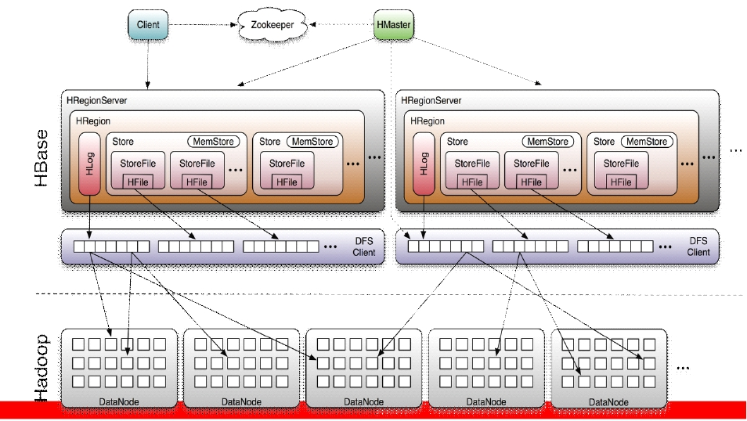
01
HBase 架构
当需要对比数据时使用当前样式，此处文字段为对右侧数据的结论或相关描述。可以根据内容调整这部分的蓝色背景高度，但不要改变蓝色部分的位置。图片也可替换，但请保证高度不变，与右侧的柱状图间距协调。

Slide 16
02
HBase 架构
Client
包含访问HBase的接口并维护cache来加快对HBase的访问
Zookeeper
保证任何时候，集群中只有一个master
存贮所有Region的寻址入口。
实时监控Region server的上线和下线信息。并实时通知Master
存储HBase的schema和table元数据
当需要对比数据时使用当前样式，此处文字段为对右侧数据的结论或相关描述。可以根据内容调整这部分的蓝色背景高度，但不要改变蓝色部分的位置。图片也可替换，但请保证高度不变，与右侧的柱状图间距协调。

Slide 17
03
HBase 架构
Master
为Region server分配region
负责Region server的负载均衡
发现失效的Region server并重新分配其上的region
管理用户对table的增删改操作
RegionServer
Region server维护region，处理对这些region的IO请求
Region server负责切分在运行过程中变得过大的region

Slide 18
04
HBase 架构
Region
HBase自动把表水平划分成多个区域(region)，每个region会保存一个表里面某段连续的数据
每个表一开始只有一个region，随着数据不断插入表，region不断增大，当增大到一个阀值的时候，region就会等分会两个新的region（裂变）
当table中的行不断增多，就会有越来越多的region。这样一张完整的表被保存在多个Regionserver 上。
当需要对比数据时使用当前样式，此处文字段为对右侧数据的结论或相关描述。可以根据内容调整这部分的蓝色背景高度，但不要改变蓝色部分的位置。图片也可替换，但请保证高度不变，与右侧的柱状图间距协调。

Slide 19
05
HBase 架构
Memstore 与 storefile
一个region由多个store组成，一个store对应一个CF（列族）
store包括位于内存中的memstore和位于磁盘的storefile写操作先写入memstore，当memstore中的数据达到某个阈值，hregionserver会启动flashcache进程写入storefile，每次写入形成单独的一个storefile
当storefile文件的数量增长到一定阈值后，系统会进行合并（minor、major compaction），在合并过程中会进行版本合并和删除工作（majar），形成更大的storefile
当一个region所有storefile的大小和数量超过一定阈值后，会把当前的region分割为两个，并由hmaster分配到相应的regionserver服务器，实现负载均衡
客户端检索数据，先在memstore找，找不到再找storefile
当需要对比数据时使用当前样式，此处文字段为对右侧数据的结论或相关描述。可以根据内容调整这部分的蓝色背景高度，但不要改变蓝色部分的位置。图片也可替换，但请保证高度不变，与右侧的柱状图间距协调。

Slide 20
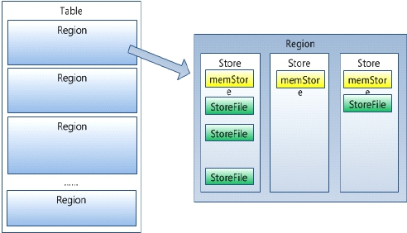
06
HBase 架构
HRegion是HBase中分布式存储和负载均衡的最小单元。最小单元就表示不同的HRegion可以分布在不同的 HRegion server上。
HRegion由一个或者多个Store组成，每个store保存一个columns family。
每个Strore又由一个memStore和0至多个StoreFile组成。如图：StoreFile以HFile格式保存在HDFS上。
当需要对比数据时使用当前样式，此处文字段为对右侧数据的结论或相关描述。可以根据内容调整这部分的蓝色背景高度，但不要改变蓝色部分的位置。图片也可替换，但请保证高度不变，与右侧的柱状图间距协调。

Slide 21
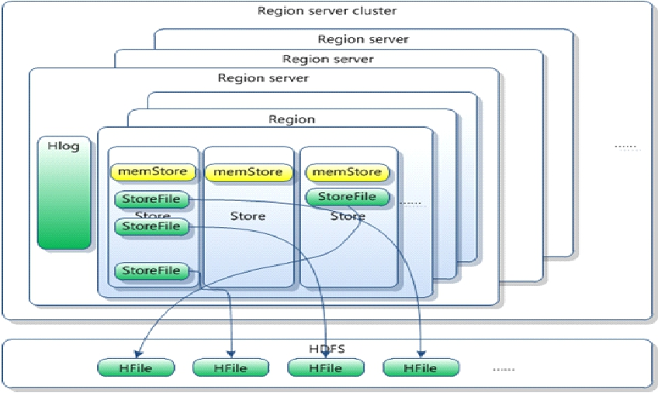
07
HBase 架构
当需要对比数据时使用当前样式，此处文字段为对右侧数据的结论或相关描述。可以根据内容调整这部分的蓝色背景高度，但不要改变蓝色部分的位置。图片也可替换，但请保证高度不变，与右侧的柱状图间距协调。

Slide 22
END
THANKS FOR WATCHING!

